Slide 1
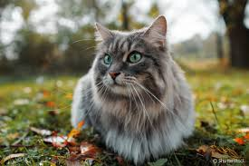
Cartilha Informativa sobre a
ESPOROTRICOSE
Prefeitura Municipal de Rodeiro - MG

Slide 2
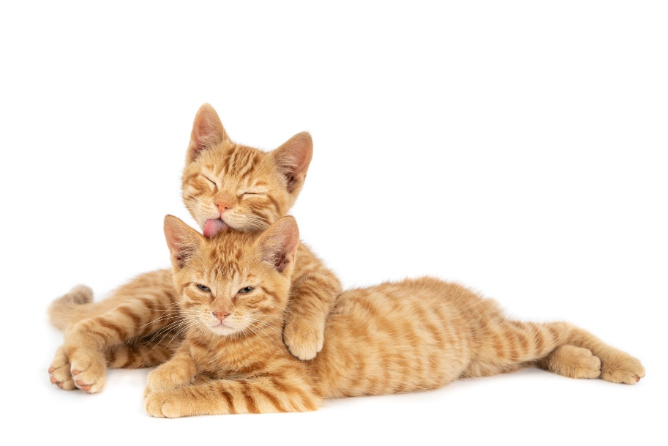
Esporotricose
Sobre a doença
A esporotricose é uma micose profunda causada por um fungo chamado Sporothrix schenckii, que habita a natureza e está presente no solo, espinhos, madeira. A doença se manifesta quando há contato do fungo com partes mais profundas da pele, por meio de um corte.
Os gatos são os animais mais acometidos, já que são mais susceptíveis a infecção devido a seus hábitos, como afiar as unhas em árvores, enterrar suas fezes, higienizar-se e brigar com outros gatos.
É uma enfermidade de caráter zoonótico e pode infectar humanos. Até o final da década de 1990, era comum em jardineiros, agricultores ou pessoas que tivessem contato com plantas e solo em ambientes naturais onde o fungo pudesse estar presente em materiais orgânicos. Hoje, com aumento da população de animais domésticos, os gatos destacam-se por apresentaram importância na transmissão ao ser humano e na manutenção do fungo no ambiente.
Embora o crescente número de casos no país, a esporotricose não é uma doença de notificação compulsória em Minas Gerais, sendo a real incidência de casos no estado desconhecida. O conhecimento da enfermidade é de fundamental importância para identificação e tratamento precoce dos casos.
É importante reforçar que a esporotricose tem tratamento, cura e o diagnóstico dos animais pode ser feito em clínicas veterinárias. Por isso, o animal com suspeita de esporotricose não deve ser abandonado, maltratado ou sacrificado. Com tratamento adequado e informações corretas sobre os cuidados necessários, é possível promover a cura do animal.
Cartilha Informativa baseada na “Campanha de Esclarecimento sobre a Esporotricose”, da Sociedade Brasileira de Dermatologia – Rio de Janeiro.

Slide 3
O que é Esporotricose?
A esporotricose é uma micose profunda provocada por fungos da família Sporothrix – encontrados na terra e em materiais em decomposição, como madeiras, galhos, folhas – e que pode afetar animais e humanos.
Como se transmite?
  Humanos: ferimentos causados por farpas e espinhos contaminados; contato de ferimentos com solo ou lixo contaminado; aranhões ou mordedura de animais infectados.
  Gatos: ferimentos ou contato de feridas no ambiente contaminado; mordidas ou arranhões de outros animais infectados.
O cachorro também pode ser infectado e passar para os humanos?
O que os números e pesquisas mostram é que o gato é o animal mais vulnerável aos fungos do gênero Sporothrix. São raros os registros de cães infectados e não há registros de transmissão de cães para humanos.
A esporotricose é uma doença grave? Quais são suas consequências?
Não é grave, mas, a partir do diagnóstico, deve ser muito bem tratada e rapidamente. São raros os registros de mortes em humanos, mas eles existem. Principalmente em pessoas com a imunidade baixa, como portadores de HIV ou aquelas submetidas à quimioterapia para tratamento de câncer ou com doenças renais.
A doença tem cura?
Sim, tem cura tanto para humanos como para animais. Mas é preciso seguir à risca o tratamento e jamais interrompê-lo sem ter alta médica. E deve se ter paciência, porque o tratamento pode ser longo e chegar até quatro meses, dependendo do nível de contaminação.
A esporotricose pode ter consequências mais graves nos gatos?
De acordo com números da Fiocruz, o percentual de cura dos animais é variável. Dependendo do medicamento usado, pode variar entre 40% e 50%, também pode ser de mais de 50%, ou até superior a 90%. O percentual de mortes devido à evolução da doença não é elevado, fica em torno de 10%. Entretanto, o índice de abandono do tratamento dos animais é de aproximadamente 30%, considerado alto e preocupante, porque o gato sem tratamento mantém a cadeia de transmissão da doença.
Por que o gato é mais susceptível aos fungos que outros animais domésticos?
Não se sabe ainda porque o gato é mais susceptível aos fungos. Estudos têm sido desenvolvidos nos últimos anos com a intenção de melhorar a compreensão sobre aspectos da resposta imunológica do gato frente a essa infecção.

Slide 4
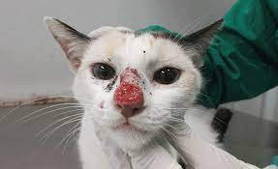
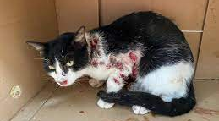
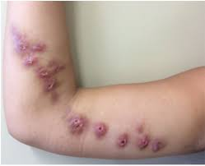
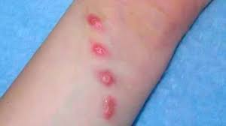
Quais os sinais clínicos da esporotricose?
  Gatos: Nódulos (caroços) que podem ter ou não feridas, principalmente na região do nariz, patas e cauda. Feridas que não cicatrizam; espirros, falta de ar e secreção nasal; perda do apetite e emagrecimento.
  Humanos: Nódulos na pele (caroços) firmes que podem ser acompanhados de feridas. Geralmente esses nódulos aparecem no local onde houve o arranhão ou mordida do animal contaminado. Outros sinais podem ser tosse, falta de ar, dor ao respirar, febre, dor ao se movimentar.
Como são as lesões da esporotricose?
  Gatos:
  Humanos:
Como é feito o diagnóstico da esporotricose?
O diagnóstico se da através do exame clínico realizado por médicos (humanos) ou veterinários (animais), acompanhado do histórico do paciente. O principal exame complementar é por meio da citologia e cultura fúngica.
Quais os sintomas da doença que devem chamar a atenção do dono do animal para buscar ajuda?
Os principais sinais nos gatos são lesões na pele localizadas na região da cabeça, patas e cauda. Além disso, sinais respiratórios, principalmente espirros, também são muito frequentes.
Como o dono do animal deve proceder se encontrar sinais da doença?
O dono deve levar o animal imediatamente ao veterinário. Animais que apresentem os sinais clínicos acima descritos devem ser examinados por um médico veterinário o mais rápido possível para obtenção do diagnóstico e início do tratamento.
Existem centros públicos de tratamento para animais?
Em Rodeiro não existe centros públicos para o tratamento, no entanto a prefeitura disponibiliza veterinário para indicar a melhor conduta e auxiliar no tratamento da esporotricose. Basta entrar em contato com a Vigilância Epidemiológica do município.

Slide 5

Qual o profissional indicado para tratamento da esporotricose em humanos?
O médico que cuida da micose é o dermatologista.
Há centros públicos de tratamento de humanos?
Pessoas com suspeita de contaminação podem procurar atendimento nos postos de saúde ou nas clínicas da família.
Sempre que o animal estiver infectado o dono ou familiares também serão infectados ou há a possibilidade de se tratar do animal sem ser contaminado?
O dono do animal infectado deve manuseá-lo com luvas durante o tratamento e para fazer a higiene do ambiente onde o animal circula. Tomando os devidos cuidados, são altas as chances de o dono e seus familiares não se contaminarem. A higiene do ambiente doméstico com água sanitária é muito importante. Seguindo as orientações de profissionais de saúde capacitados, dificilmente ocorrerá a contaminação por um membro da família.
Os animais que vivem na rua podem ser tratados? Como proceder?
Para que o tratamento seja realizado, o gato com esporotricose precisa ter um tutor e ser adotado. Animais em situação de abandono em vias públicas não têm como ser adequadamente tratados.
O que fazer se o animal não resistir ao tratamento e morrer?
Os gatos com esporotricose que não resistirem ao tratamento e morrerem devem ser obrigatoriamente cremados.

